Slide 1
ALGORITMIZACION – TEORIA DE NUMEROS
Ejercicios conferencia anterior:
- Fibonacci
- Lexical
- Counting graphs
- Numeros fi_binary
- Jimmy en maraton

Slide 2
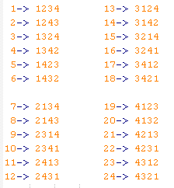
ALGORITMIZACION – TEORIA DE NUMEROS
Lexical

Slide 3
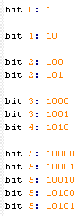
ALGORITMIZACION – TEORIA DE NUMEROS
Fibinary

Slide 4
ALGORITMIZACION – TEORIA DE NUMEROS
Sumario
Modulo
1.1) Implementación (a*b) mod n
1.2) Implementación (a^b) mod n
2) Mayor Común Divisor
Menor Común Múltiplo
Divisibilidad
Números Primos
5.1) Criba de Eratosthenes
5.2) Primabilidad
Factorización
Ejercicios de ejemplo
Tarea

Slide 5
ALGORITMIZACION – TEORIA DE NUMEROS
Módulo - Definición
Dado dos números positivos, X (el dividendo) y N (el divisor), X modulo N (abreviado como X mod N) se define como el resto en la división de X por N. Cuando X en vez de un número es una ecuación entonces es necesario aplicar las reglas de la aritmética modular las cuales son:

Slide 6
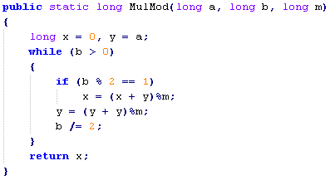
ALGORITMIZACION – TEORIA DE NUMEROS
Módulo – Implementación (a * b) mod n

Slide 7
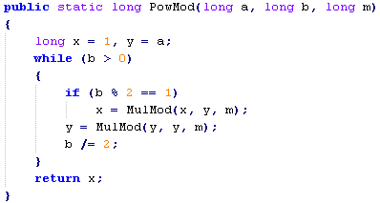
ALGORITMIZACION – TEORIA DE NUMEROS
Módulo – Implementación (a ^ b) mod n

Slide 8
ALGORITMIZACION – TEORIA DE NUMEROS
Mayor Común Divisor - Definición
El Mayor Común Divisor o GCD (por sus siglas en ingles) se define como:
Donde n es el mayor entero positivo que divide tanto a x como a y. Ejemplos:
MCD(5, 3) = 1
MCD(8, 2) = 2
MCD(100, 6) = 2
MCD(100,15) = 5

Slide 9
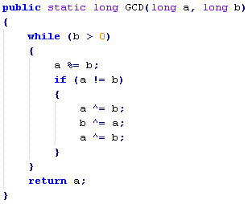
ALGORITMIZACION – TEORIA DE NUMEROS
Mayor Común Divisor - Implementación

Slide 10
ALGORITMIZACION – TEORIA DE NUMEROS
Menor Común Múltiplo - Definición
El Menor Común Múltiplo o LCM (por sus siglas en ingles) se define como:
Donde n es el menor entero positivo que es múltiplo tanto de x como de y. Es decir n es divisible tanto por x como por y. Ejemplos:
MCM(5, 3) = 15
MCM(8, 2) = 8
MCM(100, 6) = 300
MCM(100,15) = 300

Slide 11
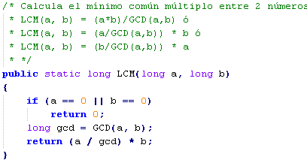
ALGORITMIZACION – TEORIA DE NUMEROS
Menor Común Múltiplo - Implementación

Slide 12
ALGORITMIZACION – TEORIA DE NUMEROS
Divisibilidad - Definición
La Divisibilidad es un concepto clave en la teoría de números. Se dice que un entero a es divisible por un entero b si existe un entero c tal que:
De aquí se deriva el Teorema Fundamental de la Matemática el cual dice que para cada entero N se cumple que:
Donde a, b, …, c son números primos. Los exponentes de la fórmula anterior calculan la cantidad de divisores que posee N, mediante:

Slide 13
ALGORITMIZACION – TEORIA DE NUMEROS
Números Primos - Definición
Un numero natural N > 1 es un número primo si solo es divisible por 1 y por N. Todo número natural N > 1 que no cumpla esta definición se define como numero compuesto.

Slide 14
ALGORITMIZACION – TEORIA DE NUMEROS
Números Primos - Criba de Eratosthenes
Es un algoritmo antiguo para encontrar todos los números primos que existen desde 2 hasta N. El algoritmo iterativamente marca como número compuesto a los múltiplos de cada primo, comenzando por los múltiplos de 2. Los múltiplos de un primo dado son generados comenzando desde el primo como la secuencia de números con la misma diferencia igual que el primo entre números consecutivos. La criba de Eratosthenes es una de las vías mas eficientes para encontrar todos los números primos < 10 millones.

Slide 15
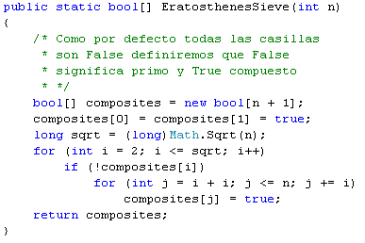
ALGORITMIZACION – TEORIA DE NUMEROS
Números Primos - Criba de Eratosthenes

Slide 16
ALGORITMIZACION – TEORIA DE NUMEROS
Números Primos - Primabilidad
En ocasiones dado un número N es necesario saber si es primo o no. Para saber esto existen algoritmos determinísticos y probabilísticos. En el caso de los probabilísticos en Java la clase BigInteger posee el método isProbablePrime(int n). La probabilidad de certeza C que calcula este método esta en el rango de 0 a 1. Luego de calculada la certeza devuelve True si:
Para elevar la certeza de acierto puede utilizarse este método probabilista con alguno determinista.

Slide 17
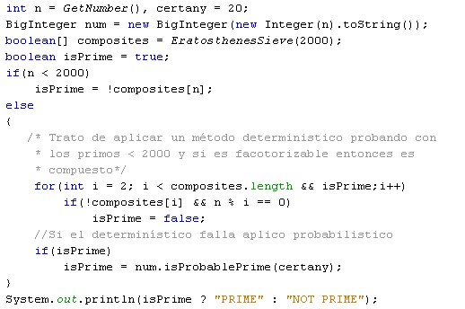
ALGORITMIZACION – TEORIA DE NUMEROS
Números Primos - Primabilidad

Slide 18
ALGORITMIZACION – TEORIA DE NUMEROS
Factorización
El Teorema Fundamental de la Matemática plantea que para cada entero N se cumple que:
Donde a, b, …, c son números primos. Al proceso de encontrar estos números se le denomina Factorización.

Slide 19
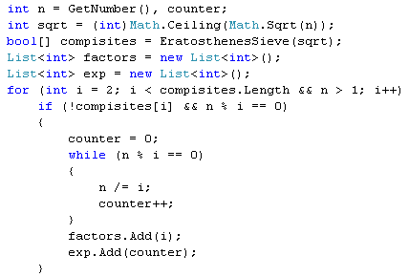
ALGORITMIZACION – TEORIA DE NUMEROS
Factorización - Implementación

Slide 20
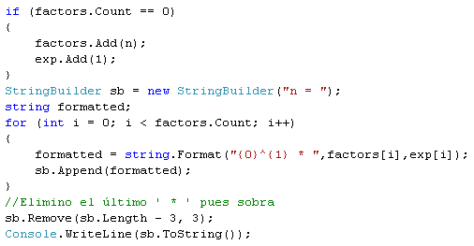
ALGORITMIZACION – TEORIA DE NUMEROS
Factorización - Implementación

Slide 21
ALGORITMIZACION – TEORIA DE NUMEROS
Ejercicios de ejemplo:
- Bolas Mágicas
Reseto
Prime or Not

Slide 22
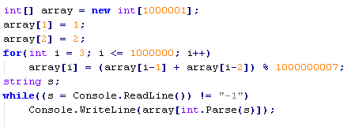
ALGORITMIZACION – TEORIA DE NUMEROS
Bolas Mágicas

Slide 23
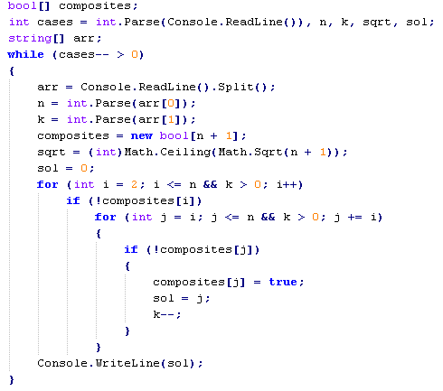
ALGORITMIZACION – TEORIA DE NUMEROS
Reseto

Slide 24
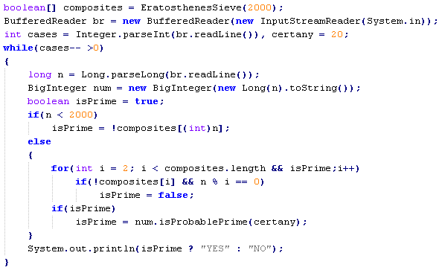
ALGORITMIZACION – TEORIA DE NUMEROS
Prime or Not

Slide 25
ALGORITMIZACION – TEORIA DE NUMEROS
Tarea
- Módulo
Cría de conejos
Números primos
Factorizando Numeros Grandes
Sincronización

